Slide 1
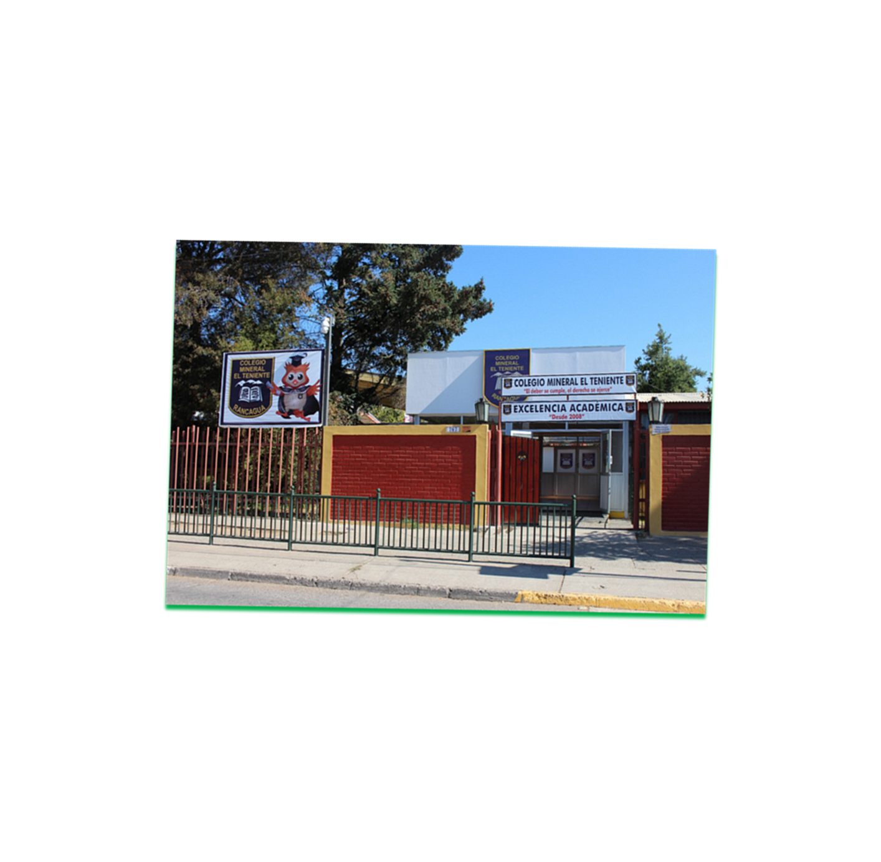

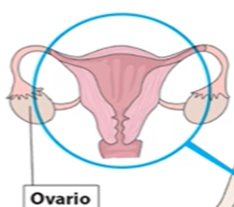
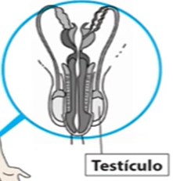
LAS FUNCIONES Y ESTRUCTURAS DEL SISTEMA REPRODUCTOR MASCULINO Y FEMENINO.
PROFESORA DE CIENCIAS: MIRTA QUILODRAN MEDINA.
Asignatura Ciencias Naturales
Apoyo para Guía N°20
Curso: 6°año A-B-C

Slide 2

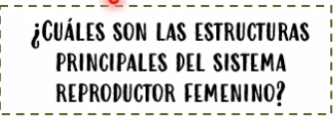

Objetivo de las clase online: Identificar y Describir la función del sistema reproductor masculino y femenino.

Slide 3

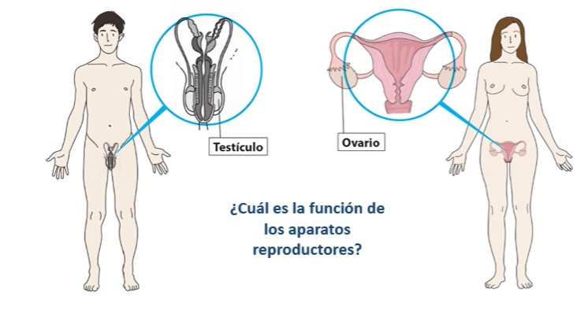
¿Cuál es la función de los aparatos reproductores?

Slide 4

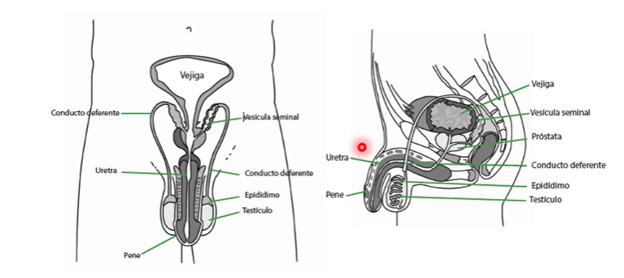
Observa las estructuras del sistema reproductor masculino .

Slide 5
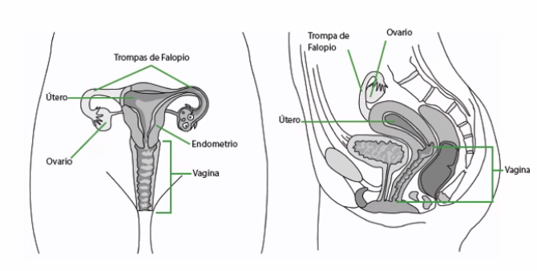
Observa las estructuras del sistema reproductor femenino.

Slide 6
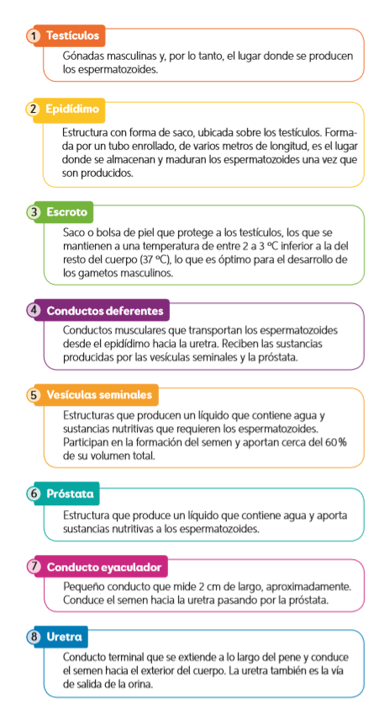
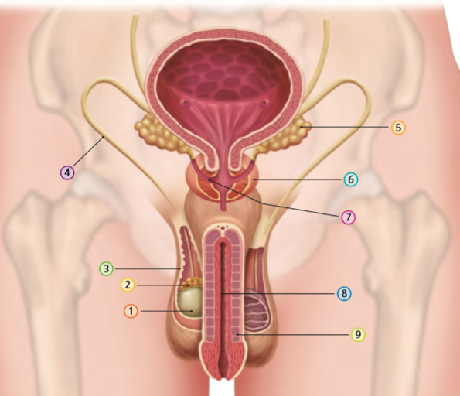
FUNCIÓN DEL SISTEMA REPRODUCTOR MASCULINO.

Slide 7
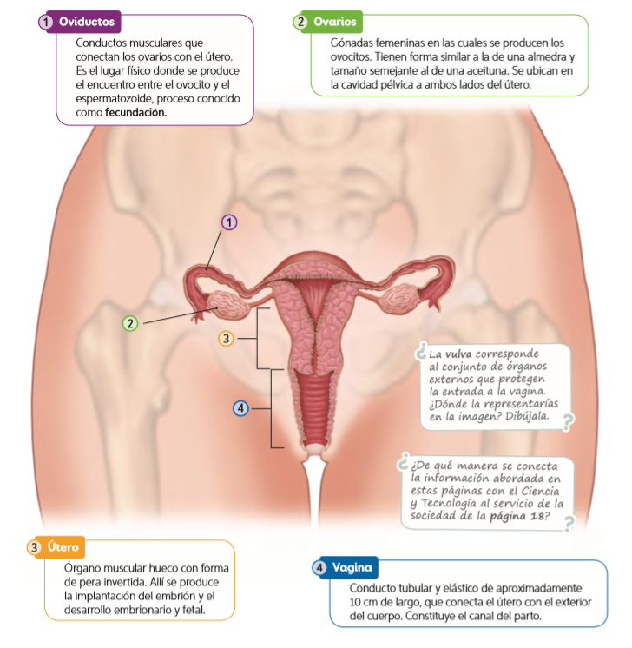
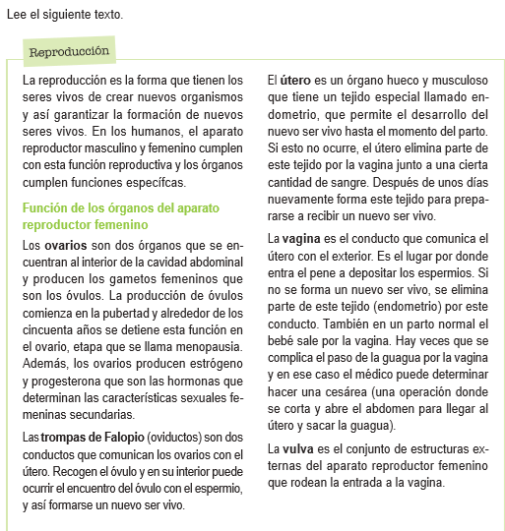
FUNCIÓN DEL SISTEMA REPRODUCTOR FEMENINO.

Slide 8
VÍDEO A MODO DE SUGERENCIA.
OBSERVA EL VIDEO SISTEMA REPRODUCTOR FEMENINO Y MASCULINO.
https://www.youtube.com/watch?v=PHsd1TkAdAc
Explicación del sistema reproductor masculino material Aptus
https://vimeo.com/436594530
Explicación del sistema reproductor femenino clase material Aptus
https://vimeo.com/436594676

